Slide 1
Базы данных временных рядов

Slide 2
Особенности временных рядов
Данные по прошествию времени не удаляются и не изменяются, только дописываются в конец таблицы.
Интенсивная запись, большой объем данных.
Как правило, большинство запросов обрабатывают «свежие данные».
Проблемы хранения в обычных таблицах – эффективность обработки большого объема данных.

Slide 3
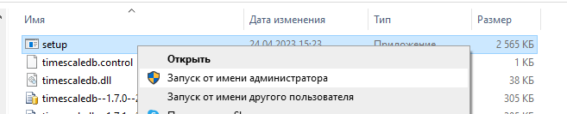
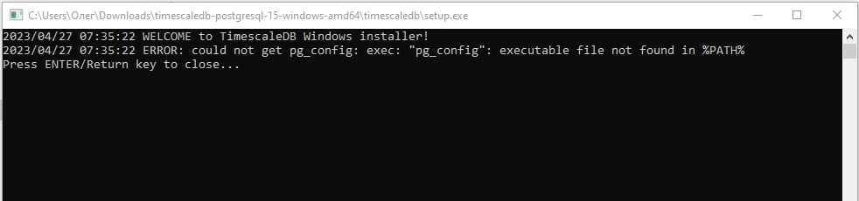
Установка
https://github.com/timescale/timescaledb/releases
https://docs.timescale.com/self-hosted/latest/install/installation-windows/

Slide 4
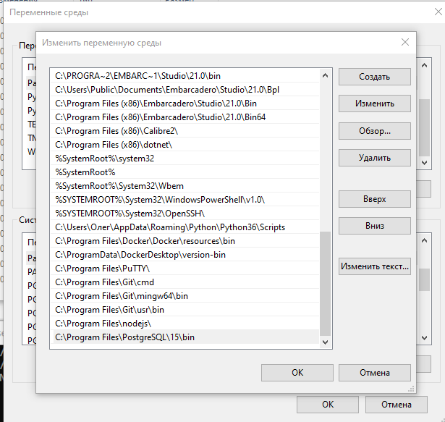
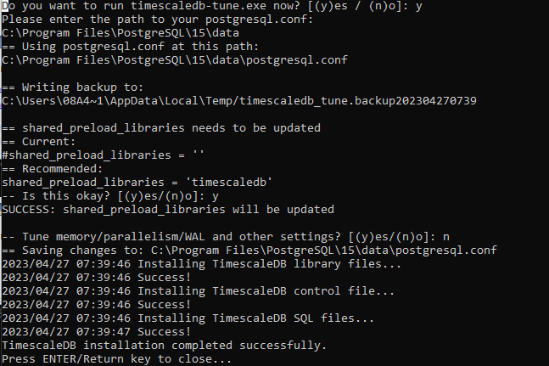
Установка

Slide 5
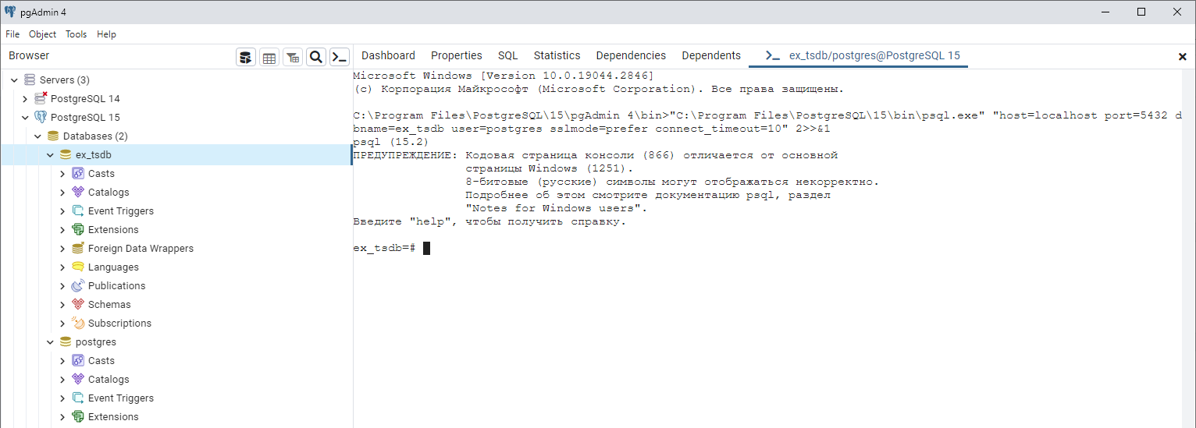
Создаем базу данных

Slide 6
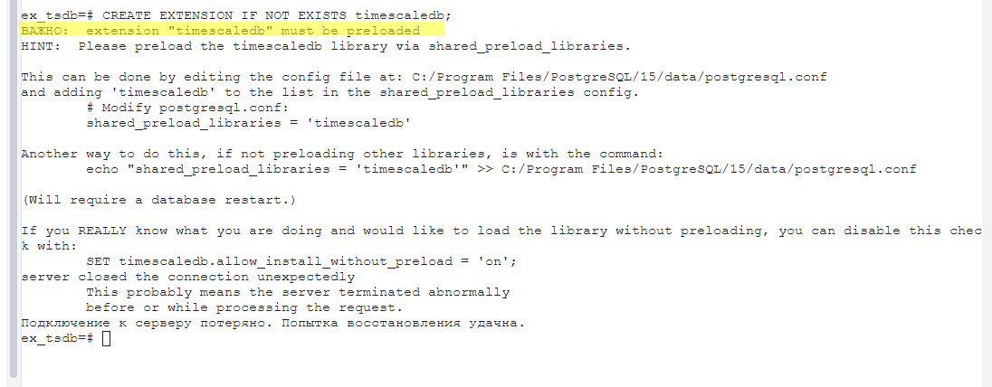
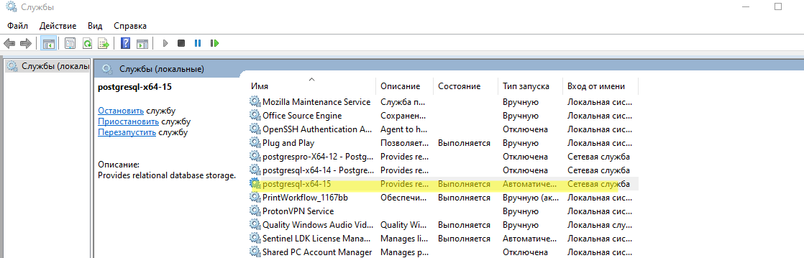
Создаем базу данных

Slide 7
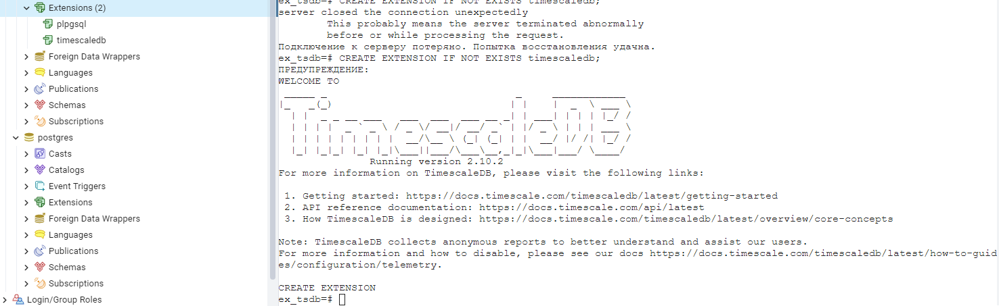
Создаем базу данных

Slide 8
Создаем гипертаблицу
https://eax.me/timescaledb/
--Обычная таблица
CREATE TABLE conditions(
tstamp timestamptz NOT NULL,
device VARCHAR(32) NOT NULL,
temperature FLOAT NOT NULL);
--создаем из нее гипертаблицу партиционированную по
--интервалу в 1 день, а также device
SELECT create_hypertable(
'conditions', 'tstamp',
partitioning_column => 'device',
number_partitions => 8,
chunk_time_interval => INTERVAL '1 day');

Slide 9
Создаем гипертаблицу
Физически таблица будет представлять собой N таблиц, в каждой из которых хранятся данные за заданный интервал времени - один день.
Если данных много, их можно дополнительно партиционировать по хэшу от заданного столбца (device). От значения в столбце device берется хэш, от которого берется остаток от деления на 8.
Результат вместе с tstamp определяет партицию (chunk в терминологии TimescaleDB), куда попадут данные.

Slide 10
Вставляем данные
INSERT INTO conditions
SELECT tstamp,
'device-' || (random()*30)::INT, random()*80 - 40
FROM generate_series(
NOW() - INTERVAL '90 days',
NOW(),
'1 min'
) AS tstamp;
Сколько строк мы вставили?

Slide 11
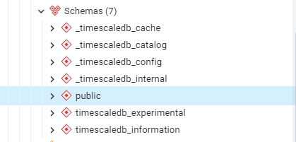
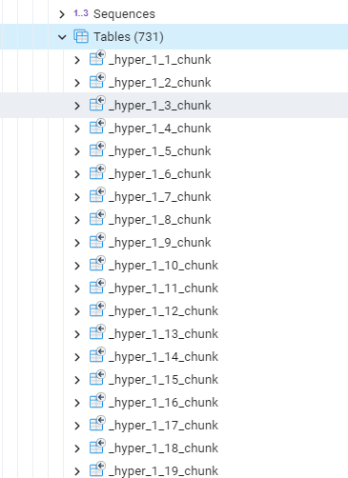
Вставляем данные
ex_tsdb=# SELECT show_chunks('conditions');
show_chunks
------------------------------------------
_timescaledb_internal._hyper_1_1_chunk
_timescaledb_internal._hyper_1_2_chunk
_timescaledb_internal._hyper_1_3_chunk
_timescaledb_internal._hyper_1_4_chunk
_timescaledb_internal._hyper_1_5_chunk
_timescaledb_internal._hyper_1_6_chunk
_timescaledb_internal._hyper_1_7_chunk
_timescaledb_internal._hyper_1_8_chunk
_timescaledb_internal._hyper_1_9_chunk
_timescaledb_internal._hyper_1_10_chunk
_timescaledb_internal._hyper_1_11_chunk
_timescaledb_internal._hyper_1_12_chunk
_timescaledb_internal._hyper_1_13_chunk
_timescaledb_internal._hyper_1_14_chunk
_timescaledb_internal._hyper_1_15_chunk
_timescaledb_internal._hyper_1_16_chunk

Slide 12
Выбираем данные
ex_tsdb=# explain analyze SELECT * from conditions where tstamp > now() - INTERVAL '30 minutes' and device = 'device-10';
Custom Scan (ChunkAppend) on conditions (cost=0.15..8.18 rows=1 width=98) (actual time=0.012..0.013 rows=1 loops=1)
Chunks excluded during startup: 0
-> Index Scan using _hyper_1_721_chunk_conditions_device_tstamp_idx on _hyper_1_721_chunk (cost=0.15..8.18 rows=1 width=98) (actual time=0.011..0.012 rows=1 loops=1)
Index Cond: (((device)::text = 'device-10'::text) AND (tstamp > (now() - '00:30:00'::interval)))
Planning Time: 0.466 ms
Execution Time: 0.041 ms

Slide 13
«Горячие» и «холодные» партиции
Горячие – данные вставлены недавно, возможно их изменение.
Холодные – уже изменяться не будут
ALTER TABLE conditions SET (
timescaledb.compress,
timescaledb.compress_segmentby = 'device'
);
SELECT add_compression_policy(
'conditions', compress_after => INTERVAL '1 day');
ex_tsdb=# SELECT compression_status, count(*) cnt FROM chunk_compression_stats('conditions') group by compression_status;
compression_status | cnt
--------------------+-----
Uncompressed | 16
Compressed | 712

Slide 14
«Горячие» и «холодные» партиции
ex_tsdb=# explain SELECT count(*) from conditions where tstamp between now() - INTERVAL '6 days' and now()-INTERVAL '5 days' and device = 'device-10';
Aggregate (cost=389.00..389.01 rows=1 width=8)
-> Custom Scan (ChunkAppend) on conditions (cost=1.11..166.50 rows=89002 width=0)
Chunks excluded during startup: 89
-> Custom Scan (DecompressChunk) on _hyper_1_673_chunk (cost=2.11..2.11 rows=1000 width=0)
Filter: ((tstamp >= (now() - '6 days'::interval)) AND (tstamp <= (now() - '5 days'::interval)))
-> Seq Scan on compress_hyper_2_1401_chunk (cost=0.00..2.11 rows=1 width=134)
Filter: ((device)::text = 'device-10'::text)
-> Custom Scan (DecompressChunk) on _hyper_1_682_chunk (cost=2.11..2.11 rows=1000 width=0)
Filter: ((tstamp >= (now() - '6 days'::interval)) AND (tstamp <= (now() - '5 days'::interval)))
-> Seq Scan on compress_hyper_2_1410_chunk (cost=0.00..2.11 rows=1 width=134)
Filter: ((device)::text = 'device-10'::text)

Slide 15
Непрерывные агрегаты
Сохранение заранее подсчитанных агрегатных значений для холодных партиций + динамическое вычисление по горячим
CREATE MATERIALIZED VIEW conditions_summary_hourly
WITH (timescaledb.continuous) AS
SELECT device,
time_bucket(INTERVAL '1 hour', tstamp) AS bucket,
AVG(temperature),
MAX(temperature),
MIN(temperature)
FROM conditions
GROUP BY device, bucket;

Slide 16
Непрерывные агрегаты
Данные пересчитывают раз в час в интервале от трех часов до часа.
SELECT
add_continuous_aggregate_policy('conditions_summary_hourly',
start_offset => INTERVAL '3 hours',
end_offset => INTERVAL '1 hour',
schedule_interval => INTERVAL '1 hour');

Slide 17
Политики хранения
Данные старше 90 дней нам не нужны:
SELECT add_retention_policy('conditions', INTERVAL '90 days');

Slide 18
Финальная лабораторная
1. Создать гипертаблицу со следующими параметрами
Вариант | Количество дней | Интервал вставки | Кол-во разных устройств | Срок удержания дней
1 | 90 | Минута | 20 | 60
2 | 120 | 30 секунд | 30 | 70
3 | 60 | 20 секунд | 45 | 80
4 | 90 | 10 секунд | 10 | 90
5 | 120 | Минута | 50 | 60
6 | 60 | 30 секунд | 20 | 70
7 | 90 | 20 секунд | 30 | 80
8 | 120 | 10 секунд | 45 | 90
9 | 60 | Минута | 10 | 60
10 | 90 | 30 секунд | 50 | 70
11 | 120 | 20 секунд | 45 | 80
12 | 60 | 10 секунд | 10 | 90

Slide 19
Финальная лабораторная
2. Создать непрерывный агрегат по примеру из лекции, с дискретностью в 1 час
3. Сравнить время выполнения запроса агрегированных данных за несколько дней из непрерывного агрегата и из обычной таблицы postgres с такими же данными и индексами на время вставки и устройство

